Slide 1



AMPYME
Autoridad de la Micro, Pequeña y Mediana Empresa
Teramind: Seguridad y Productividad para las Mipymes Panameñas
Herramienta de monitoreo, prevención de pérdida de datos (DLP) y control de IA.
PRESENTADO A
PRESENTADO POR:
FECHA:
AMPYME
Enrique López | Dereck Martínez
29 de octubre de 2026

Slide 2



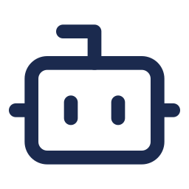

Un inspector silencioso en la computadora
Software que registra la actividad en computadoras de trabajo:
Ver
Medir
Proteger
Vigilar la IA
Registra la actividad.
Mide la productividad.
Protege la información.
Controla el uso de la IA.
La analogía perfecta: es como el sistema de cámaras de seguridad de un banco, pero para las computadoras.
DATO CLAVE
2014
+10,000
125
fundado
organizaciones
países

Slide 3





La pieza clave: el Agente y el Panel de Control
COMPUTADORA
CENTRAL
PANTALLA
El Agente
Nube / Servidor
El Panel de Control
Programa liviano (30–50 MB) que se instala en cada PC. Recoge la información y la envía a la central.
La central que recibe y guarda la información de todos los equipos.
Se accede por navegador web. Es la «sala de control» donde el administrador ve todo.
Dos caras del agente
Agente visible
Agente oculto
El trabajador lo ve, sabe que está monitoreado y puede pausarlo fuera de horario.
No se ve; TI lo instala de forma masiva.
Responsabilidad legal: hay que informar al trabajador.
Notes:
Agente oculto: aquí hacer énfasis en la responsabilidad legal de informar al trabajador que está siendo monitoreado (ver diapositiva de la Ley 81 de 2019).

Slide 4



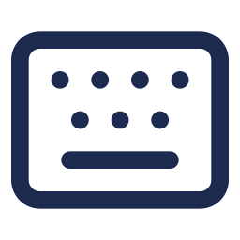










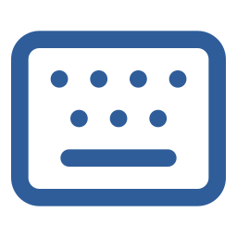






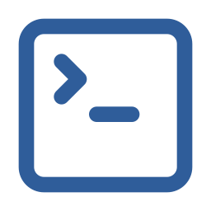
Todo lo que registra «la caja negra»
Pantalla
Internet y programas
Comunicación
Lo que se escribe y mueve
Entorno
Ver en vivo, grabación histórica (video) y control remoto.
Sitios web, búsquedas, aplicaciones y redes sociales.
Correo electrónico, chats y reuniones.
Teclado, portapapeles (copiar/pegar), transferencia de archivos a USB o nube, e impresión.
Ubicación (Wi-Fi), uso de cámara y comandos de consola.

Slide 5


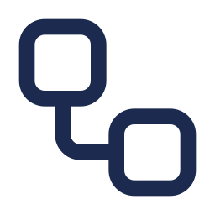
Convertir la actividad en números útiles
Las 4 medidas de tiempo
Ejemplo de una jornada
Activo
Inactivo
Productivo
Improductivo
¿Quién decide qué es productivo?
La empresa. Se pueden etiquetar programas y webs por departamento. Ej.: YouTube es improductivo para Contabilidad, pero productivo para Marketing.
Beneficios
Detectar sobrecarga de trabajo.
Medir horas reales para facturar.
7 h activas, de las cuales 6 h son productivas.
Encontrar procesos lentos que se pueden automatizar.

Slide 6
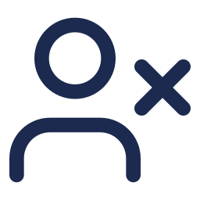






El peligro viene de adentro
El riesgo interno
Huella digital en acción
Empleados maliciosos (roban información), descuidados (envían a un correo equivocado) o cuentas comprometidas (hackers).
Confidencial.docx
Reglas inteligentes
Nombre original
«Si pasa esto, haz aquello». Ej.: si alguien sube un archivo con la palabra «confidencial» a un Dropbox personal → bloquear y avisar.
Recetas.docx
Huella digital
Nombre cambiado
Reconoce documentos importantes aunque les cambien el nombre o copien solo un pedazo.
Se detecta como confidencial
Fragmento copiado
Acciones
Solo un pedazo
Avisar, notificar, bloquear la acción, bloquear al usuario o grabar evidencia.

Slide 7







Las dos caras de la IA en Teramind
IA que trabaja para Teramind
OMNI
Teramind vigilando la IA
Puntuación de riesgo predictiva
¿Qué le cuentan los empleados a ChatGPT?
Quién podría volverse riesgoso.
Registra lo que se comparte con asistentes de IA.
Autenticidad del usuario
Detecta si otra persona usa la cuenta por sus patrones de teclado y mouse.
Bloqueo de fuga de datos
Impide enviar información sensible a herramientas de IA.
Actividad falsificada
Detecta cuando se simula trabajo frente a la computadora.
Detección de «IA en la sombra»
Análisis de sentimiento
Herramientas de IA no autorizadas.
Señales de toxicidad en chats y correos.
Notes:
OMNI es el módulo de IA de Teramind. En la versión original los cuatro puntos de la izquierda repetían «Puntuación de riesgo predictiva»; se completaron con las funciones reales de OMNI que correspondían a cada ícono: riesgo predictivo, autenticidad del usuario (patrones de teclado y mouse), detección de actividad falsificada y análisis de sentimiento/toxicidad.

Slide 8

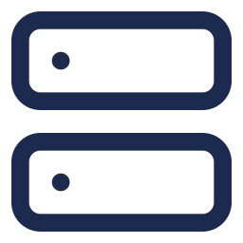



Ejecución de la herramienta
Cómo se instala y en qué equipos funciona
Instalación
Compatibilidad
Nube (SaaS)
Windows
Completo y potente
Rápido y gestionado por Teramind.
macOS
Limitado
Servidores propios (on-premise)
Control total en su infraestructura.
Linux
Limitado
Nube privada
Seguridad dedicada y flexible.
Celulares
No es su fuerte
Nivel de soporte referencial.
Notes:
Las barras de compatibilidad son referenciales (Windows 100 %, macOS ~70 %, Linux ~60 %, celulares ~10 %): ilustran que el soporte completo es en Windows.

Slide 9



Demostración en vivo
Panel de Control (muestra)
Monitoreo en vivo
Demostración en vivo
Recorrido por el panel real de Teramind con datos de ejemplo.
Equipo 1
Equipo 2
Equipo 3
Equipo 4
democorp.teramind.co
Pantallas de los equipos en tiempo real.
Informe
Editor de reglas
Abrir demo →
Bloquear
Si…
Contiene…
Haga clic para iniciar la demo (requiere internet).
Avisar

Slide 10




Análisis: ventajas y desventajas
Ventajas
Desventajas
Muy completa (productividad + seguridad + IA).
Curva de aprendizaje alta.
Actúa en el momento.
Mac/Linux limitado.
3 formas de instalación: nube SaaS, on-premise y nube privada.
Costo elevado para equipos pequeños (mínimo 5 puestos).
Evidencia detallada para auditorías.
Riesgo de dañar la confianza si se usa mal.
Excelentes calificaciones (4/5 en G2 y Capterra).
Precios poco transparentes.

Slide 11


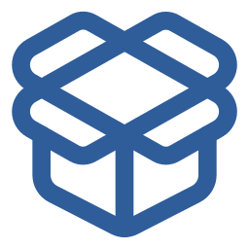
Precios y planes
¿Cuánto cuesta proteger la información?
Plan | Pago mensual | Pago anual | Enfoque principal
Starter | ~$15 | ~$14 | Monitoreo básico, reportes de actividad.
UAM | ~$30 | ~$28 | Monitoreo avanzado de actividad de usuario.
DLP | ~$35 | ~$32 | Prevención de pérdida de datos.
Enterprise | Cotización personalizada |  | Grandes corporaciones, características exclusivas.
Mínimo
5 puestos (ej.: 2 empleados → paga 5).
Prueba gratis
7 días en nube, 14 días en servidores propios.
EJEMPLO DE CÁLCULO
$2,100 / año
Precio por puesto al mes, en la nube (SaaS). Precios de referencia, sujetos a cambios.
Oficina de 5 personas en plan DLP: 5 × $35 = $175 al mes.
Costos ocultos: implementación, capacitación y almacenamiento.
Notes:
Nota de precios: el ejemplo original ($175/mes) corresponde al pago mensual de DLP ($35 × 5). Los precios de ~$14, ~$28 y ~$32 son con pago anual. Por eso la tabla muestra ambas columnas.

Slide 12





La ley no la hace el software, la hace la empresa
Ley 81 de 2019 (Panamá)
Buenas prácticas
Protección de Datos Personales. Reglamentada por el Decreto 285 de 2021 y supervisada por la ANTAI.
Política escrita y firmada.
Definir qué se monitorea y por qué.
PRINCIPIOS CLAVE
Informar
Limitar quién ve los datos.
El trabajador debe saber.
Finalidad
Usar los datos solo para lo declarado.
El debate ético
Proporcionalidad
Recoger lo necesario, no todo lo posible.
¿Es proporcional al riesgo? No es lo mismo un banco que una oficina pequeña.

Slide 13

¿Vale la pena?
VEREDICTO
Es una de las herramientas más completas del mercado y pionera en control de IA. Su poder es también su riesgo.
¿Para quién SÍ?
¿Para quién NO?
Bancos, aseguradoras, hospitales, gobierno, empresas con datos muy sensibles o propiedad intelectual y centros de llamadas.
Equipos de 2–3 personas con presupuesto ajustado, empresas que solo quieren contar horas y culturas donde la confianza es el valor principal.
Mensaje final: Teramind no es bueno ni malo por sí solo. Su valor depende de cómo, para qué y con cuánta transparencia se use.

Slide 14
Muchas Gracias
¿Preguntas?
Enrique López · Dereck Martínez
Presentación para AMPYME · 29 de octubre de 2026

